Slide 1
第4章 电磁感应和电磁场（6学时）
4.1 法拉第电磁感应定律（0.5学时）
4.2 动生和感生电动势（1.5学时）
4.3 自感与互感（1.5学时）
4.4 磁场的能量（0.5学时）
4.5 麦克斯韦方程组和电磁场（2学时）

Slide 2
作业：9-10，9-11，9-13

Slide 3
§4.1 法拉第电磁感应定律
1820奥斯特 电流的 磁效应
对称性
1831法拉第 电效应？ 磁场的
一、电磁感应现象
1831法拉第于实验中发现
无电源
当磁场强弱发生变化时, 磁场感应出电流。

Slide 4
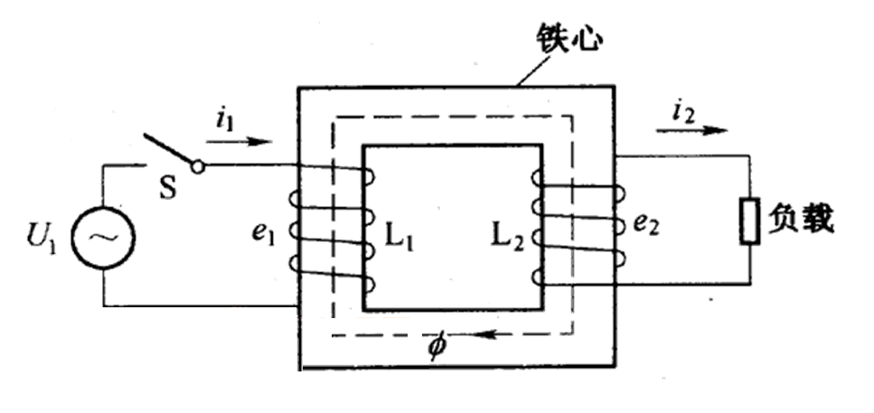
磁场突然增大或减小

Slide 5
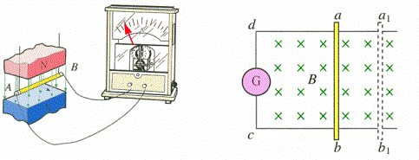
磁通的面积增大或减小
通过线圈的磁通量
变化
实验表明: 当通过导体闭合回路的磁通量发生变化时，
回路中就出现电流。这种电流叫感应电流,
回路中必产生推动电荷运动的电动势。

Slide 6
二、法拉第电磁感应定律 (1831年 法拉第)
1. 内容：感应电动势的大小正比于导体回路的磁通量的减小率。
2. 数学表达式：
思考：能量守恒是如何体现的？
感应电动势
感应电流

Slide 7
3. 确定回路中感应电动势方向(正负）：
三个量：磁场，回路绕行方向，磁通。
核心：磁通总是为正，磁场与绕行方向，右手螺旋
辅助：磁通随时间增加取负号，减小取正号
增大
减小
L
＞ 0
磁通增加: 负号
ε ＜ 0
L
ε
φ > 0
ε
磁通减小: 正号
ε> 0
电动势沿回路或逆回路，视 −dϕ 而定

Slide 8
设均匀磁场 ,
求：面积 S 边界回路中的电动势。
根据磁通右手螺旋取绕行方向取如图所示的回路方向L
磁通量为正
ε _{i}
L
−dϕ 为负号，电动势逆回路
I
均匀磁场
. . . . . . .
. . . . . . .
. . . . . . .
ε _{i}
L

Slide 9
讨论
4. 式中负号的意义：
感应电动势阻碍磁通的变化
其本质是能量守恒定律和惯性。
5. 当有多匝线圈时，则整个线圈中总电动势：
全磁通：
磁链：

Slide 10
思考题：电阻变大，方线圈中电动势方向？
R
I
根据磁场方向确定L绕行方向，即电流方向
对应的磁通
电动势沿着绕行方向，阻碍电流的变小

Slide 11
例1：直导线中通交流电，置于磁导率为 μ 的介质中。
求:与其共面的 N 匝矩形回路中感应电动势。
已知
（I₀ 和ω 是正常数)。
解：设当I > 0 时，电流方向如图。
建坐标系，设回路L方向如图
任取一面元
忽略自感

Slide 12
>
<0

Slide 13
§4.2.1 动生电动势
一、动生电动势
导体（包括部分或整个导体回路，或者一段孤立导体）在稳恒磁场中运动时，所产生的感应电动势（切割磁力线）。
均匀磁场
b
导线 ab在磁场中运动
电动势怎么计算？
l
a
典型装置
Notes:
 动生电动势 motional emf
Motional emf is any emf induced by the relative motion of a magnetic field and a current path.
 感生电动势 inductance
An emf is induced in a stationary circuit whenever the magnetic flux through the circuit varies with time.

Slide 14
1.法拉第电磁感应定律
建坐标如图
右手螺旋设回路L正向如图
均匀磁场
b
L
l
0
x
a
负号说明电动势方向与所设方向相反，b点电势高(相当于正极)，a点电势低(相当于负极)。
电源内部，低电势流向高电势

Slide 15
2.由电动势定义求ε _{i}
b
××××××××
××××××××
××××××××
××××××××
非静电力
非静电场强
a
b
= vBl
b高a低
非静电场(电池内)从低电势指向高电势， b高a低
a
和感应定律的结果相同

Slide 16
二、动生电动势的一般计算公式
b
若整个导体回路均处于磁场中
注意点积的符号
a
注意
1. 适用于一切产生电动势的回路；
2. 适用于切割磁力线的导体。
3.

Slide 17
例 . 求长为L的直导线在磁场中转动时的电动势。
解：
A
与 反向
O
负号表示非静电场方向与积分方向相反，由A指向O，
电动势：A低O高

Slide 18
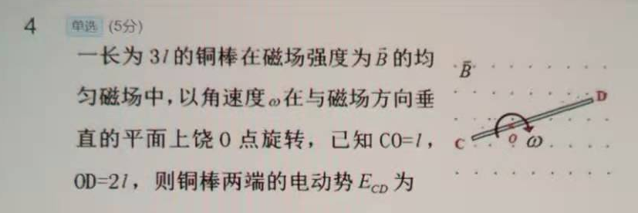
D点电势低

Slide 19
一般的解题步骤
b
1 任取一线元
α
2 标出 处的 和
3
.
a
b
4 积分
非静电力和回路的相对方向
α
.
a
5 电动势方向
ε> 0, 非静电力沿积分方向，电动势沿积分方向升高
ε< 0 ,非静电力沿积分反向，电动势沿积分方向降低

Slide 20
例1：半径为 R 的铜盘，在均匀磁场中以角速度 ω 转动，求盘上沿半径方向产生的感应电动势。
解：
dl方向：正常极轴正向
A
× × × × × ×
非静电力，沿半径向外,和dl同向
× × × × × ×
O
× × × × × ×
ω
× × × × × ×
> 0
感应电动势的方向沿半径方向向外，升高

Slide 21
例2 在空间均匀的磁场中, ,导线 ab 绕 Z 轴以ω 匀速旋转,导线 ab 与 Z 轴夹角为α ,设 ab = L , 求：导线 ab中的电动势.
解：取
, 方向，极轴向外，z轴向上，运动速度v，运动半径为 r
沿极轴向外
指向纸内
θ
非静电力沿矢径向外
> 0
电动势沿ab升高

Slide 22
例3 一圆环状导线,半径为 R ,处于均匀磁场 中,以匀角速度ω绕竖直轴 AA’ 转动, 转轴与磁场方向垂直,当线圈平面转到与磁场方向平行时,求四分之一圆弧 ac 两点间的感应电动势.
解：
A
ω
忽略自感
a
r
α
θ
c
A’
非静电力方向向下电动势向下升高，即，从a到c升高
> 0

Slide 23
例：质量为 m，长为 l 的金属棒从静止开始沿倾斜的绝缘框滑下，磁场为均匀磁场
求：t 时刻 ab 内的电动势，若框架为金属框，电动势为多少？
a
解：
绝缘框
θ
b
θ
非静电力由b指向a
电动势沿 b→a升高

Slide 24
a
导体框，忽略自感，多了安培力
b
θ
θ
θ
由加速度定义求t时刻的速度

Slide 25
θ
b
a
θ

Slide 26
§4.2.2 感生电动势
一、感生电动势
根据法拉第电磁感应定律，感应电动势的一般表示式为：
如果回路L及其包围的面积保持不变，则
感生电动势：
由于磁场随时
间变化而引起
的感应电动势。
动生电动势:
导体在稳恒磁场中运动时,所产生感应电动势。
区别于

Slide 27
问题
产生感生电动势的非静电力是什么？
二、感生电场—感生电动势产生的原因
1861年麦克斯韦大胆假设:
“变化的磁场会产生感应电场”。
感生电场的电场力就是形成感生电动势的
非静电力。
非静电力,感生
电场的电场强度
即感生电动势等于感生电场场强的环流。

Slide 28
三、感生电场和静电场比较
感生电场与静电场的区别:
1.
S是以L为边界的任意面积
不是保守场，不能定义电势
2.
感生电场又叫涡旋电场。所以有
感生电场与静电场的相同点:
对带电粒子同样施以力的作用，
这种力与带电粒子的运动速度无关，也是电场力。

Slide 29
与 的比较
静电场
类磁场
根源
静电荷激发
变化的磁场激发
环流
保守场，有电势概念
非保守场（涡旋场），
无电势概念
通量
有源场、发散场
无源场、无散场
线起自正电荷、止于负电荷
线是无头无尾的闭合曲线

Slide 30
讨论
1. 空间总电场场强
静电场
感生电场
2. 感生电场是以法拉第电磁感应定律为基础的,源于法拉第电磁感应定律又高于法拉第电磁感应定律。感生电动势上升为感生电场，并等同于静电场（对电荷的作用）。

Slide 31
3. 感生电场的计算
类磁场，环路定理，可求解对称体系的感生电场
长直螺线管：管内磁场沿轴向均匀分布
螺绕环：沿环内部均匀分布
感生电场和磁场具有相同对称性
磁场和生场电流有相同对称性

Slide 32

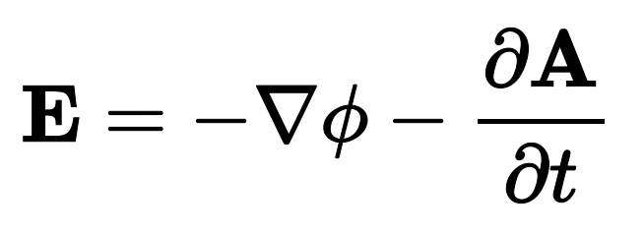

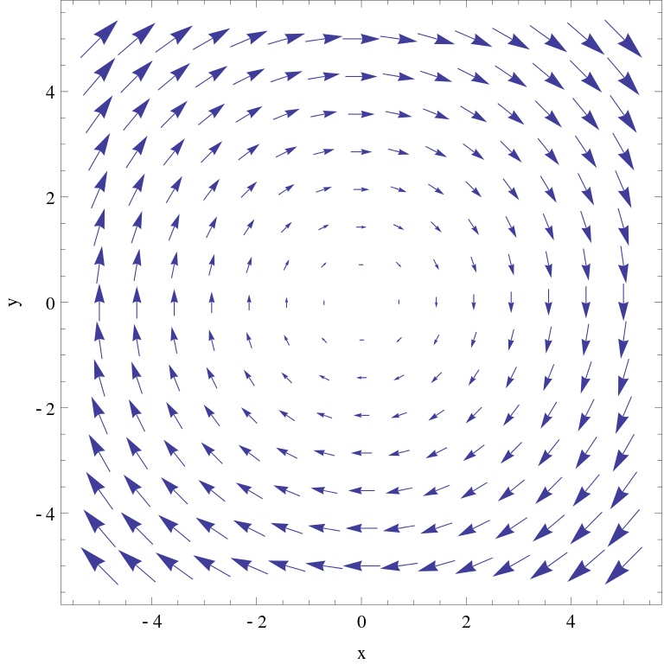
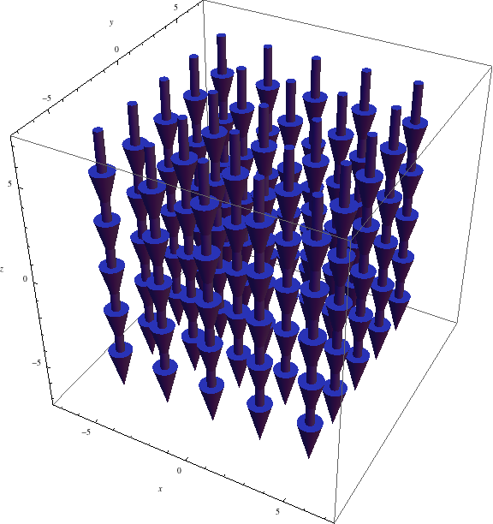

Slide 33
例：空间均匀的磁场限制在半径为 R 的圆柱内， 的方向平行柱轴，且有
L
××××
××××××
×××××
求：E _{感生} 分布
L
O
解：柱对称，任选一横截面，它的封闭边界为环路积分路径L，感生电场方向沿积分路径
回路方向：磁场右手螺旋向
r < R
负号表示和回路正向相反
r > R

Slide 34
一些特殊的处理方法：
螺线管状磁场，匀强磁场，感生电场的方向沿环切向，感生电动势径向分量为0
. . . .
. . . . .
. . . .
E_{感}
可利用这一特点较方便地求其他线段内的感生电动势
补上半径方向的线段，构成回路，利用法拉第电磁感应定律求闭合回路的感生电动势。
. . . .
. . . . .
. . . .

Slide 35
. . . .
. . . . .
. . . .
比如：求右图中线段ab内的感生电动势
解：补上两个半径 oa 和 bo 与 ab 构成回路obao
E_{感} 的方向沿电场线的切向，半径方向无电动势

Slide 36
通常的笨办法：
. . . . . .
. . . . . . . .
. . . . . . . .
. . . . . .
O
r
α
α
a
P
b
OP = a
结果相同！

Slide 37
又如：磁力线限制在圆柱体内, 空间均匀
. . . .
. . . . . .
. . . .
o
求:图中线段ab内的感生电动势.
解：补上半径 oa bo,设回路方向如图

Slide 38
例.导体 CD 以恒定速率在一个三角形的导体框架 MON上运动，它的速度的方向垂直于 CD 向右，磁场的方向如图，B = Kxcosωt, 求：CD运动到 x 处时，框架 COD 内感应电动势的大小、方向。（设 t =0, x =0)
忽略自感
C
M
解：
选定回路正向，顺时针方向
α
h
O
N
x ,
dx ,
x
D

Slide 39
C
解二、
M
α
h
O
N
x′
dx′
D
x
v=0

Slide 40
小结
通用（楞次定律）
法拉第电磁感应
动生电动势
适用于切割磁力线的导体
感生电动势产生涡旋电场
适用于磁场随时间变化
来源于静电场的有源，无旋
来源于感生电场的有旋，无源

Slide 41
作业： 9-14，9-15，9-16

